Slide 1



2018
2018
瑞狗贺岁
瑞狗贺岁
瑞狗贺岁
瑞狗贺岁
HAPPY NEW YEAR
xxx公司新年年会联欢晚会
xxx公司新年年会联欢晚会
The user can demonstrate on a projector or computer, or print the presentation and make it into a film to be used in a wider field. Using PowerPoint, not only can you create presentations, you can also hold face-to-face meetings, teleconferencing, or presentations on the Internet

Slide 2

领导致辞
领导致辞
即将过去的一年，是催人奋进的一年。
一年来，大家在公司领导的正确领导下，锐意进取，开拓创新，取得了一个又一个辉煌的成绩，圆满完成了年初制定的各项经济指标和生产经营任务，实现了又一次历史性的大发展这些都将记入发展史册，成为激励(公司名)人奋斗不息的源源动力。
“春华秋实，岁月更迭”。即将到来的2018年，是公司“站在新起点，实现新跨越”的重要一年。在此良好的发展机遇下我们将继续深化改革，突出创新这条主线，加快新产品开发的步伐，进一步实现产品结构的优化调整，不断实现企业的可持续繁荣发展。

Slide 3

业绩回顾
业绩回顾
HAPPY NEW YEAR
The user can demonstrate on a projector or computer, or print the presentation and make it into a film to be used in a wider field. Using PowerPoint, not only can you create presentations, you can also hold face-to-face meetings, teleconferencing, or presentations on the Internet

Slide 4
2017年
2017年
集团年销售总额突破
集团年销售总额突破
180,000,000元
180,000,000元

Slide 5
业绩回顾
业绩回顾

Slide 6
业绩回顾
业绩回顾
70%
50%
44%
84%
text here
text here
text here
text here

Slide 7
业绩回顾
业绩回顾
75%
25%
关键词
75%
25%
75%
25%
关键词
关键词
75%
25%
关键词

Slide 8
展望2018
展望2018
展望2018
展望2018
我们创新与时俱进
我们创新与时俱进
我们创新与时俱进
我们创新与时俱进
为了梦想勇往直前
为了梦想勇往直前
为了梦想勇往直前
为了梦想勇往直前

Slide 9

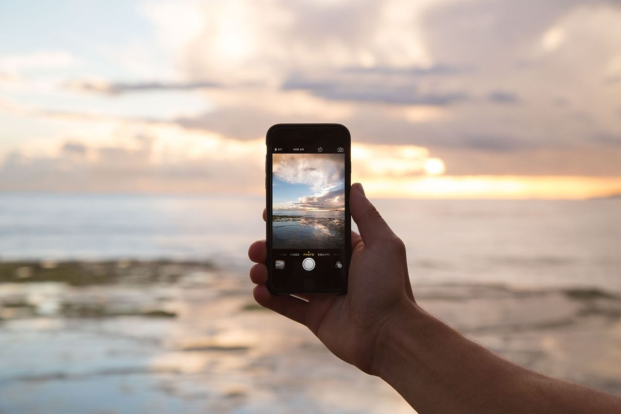




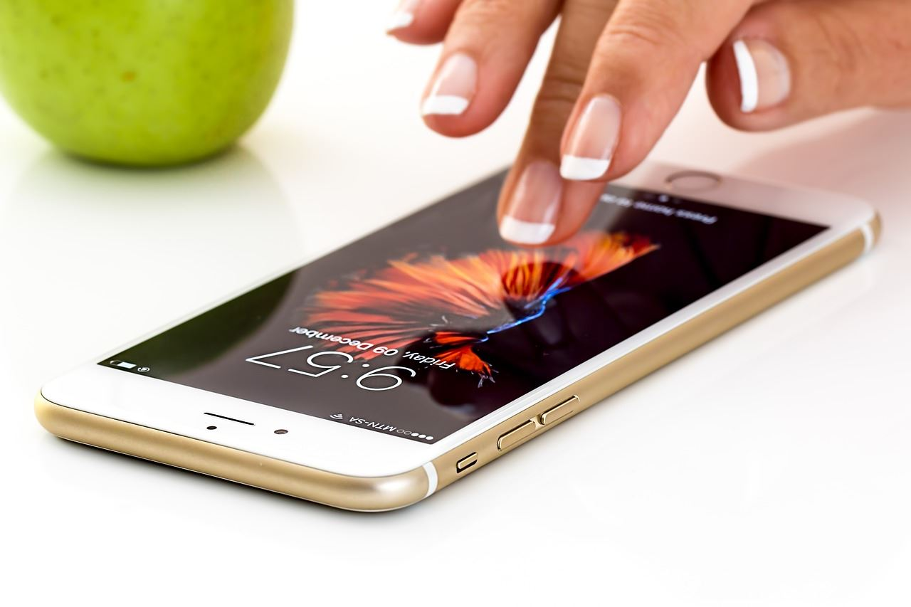

感谢由您
感谢由您

Slide 10
颁奖典礼
颁奖典礼
HAPPY NEW YEAR
The user can demonstrate on a projector or computer, or print the presentation and make it into a film to be used in a wider field. Using PowerPoint, not only can you create presentations, you can also hold face-to-face meetings, teleconferencing, or presentations on the Internet

Slide 11

最佳 贡献
最佳 贡献

Slide 12
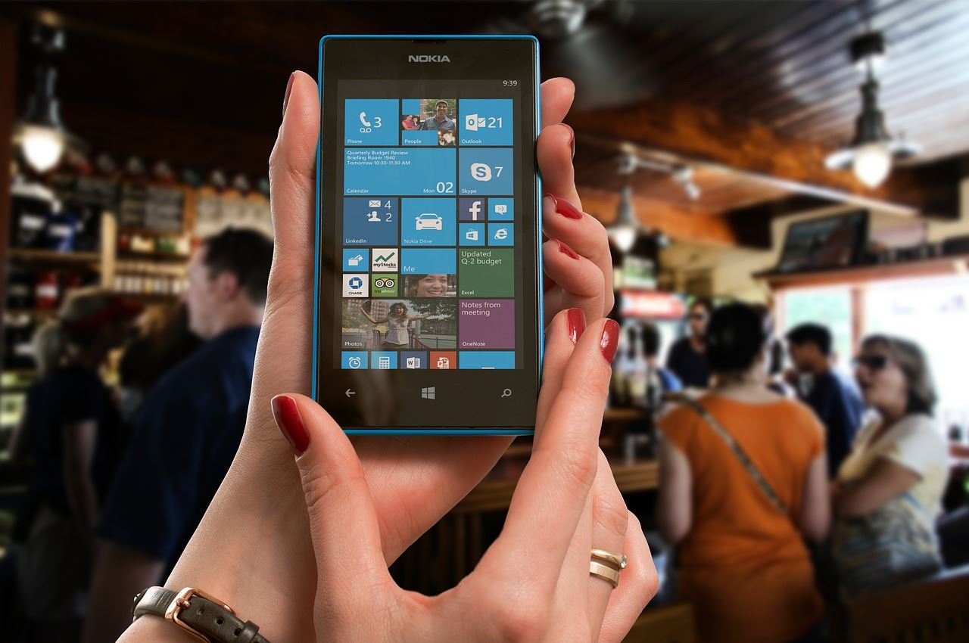


【姓名：包小图】
【姓名：包小图】
【姓名：包小图】

Slide 13
最佳 敬业
最佳 敬业

Slide 14


【姓名：包小图】
【姓名：包小图】

Slide 15
最佳 奉献
最佳 奉献

Slide 16



【姓名：包小图】
【姓名：包小图】
【姓名：包小图】

Slide 17

有请获奖人员
发表获奖感言
有请获奖人员
发表获奖感言

Slide 18
文娱表演
文娱表演
HAPPY NEW YEAR
The user can demonstrate on a projector or computer, or print the presentation and make it into a film to be used in a wider field. Using PowerPoint, not only can you create presentations, you can also hold face-to-face meetings, teleconferencing, or presentations on the Internet

Slide 19


【才艺比拼】
话剧演出
话剧演出
——来自包图网的才艺表演

Slide 20
【脱口秀比拼】
新闻播报
新闻播报
——来自包图网的才艺表演

Slide 21
【好声音比拼】
想唱就唱
想唱就唱
——来自包图网的才艺表演

Slide 22
【小游戏比拼】
你说我猜
你说我猜
——来自包图网的才艺表演

Slide 23
幸运抽奖
幸运抽奖
HAPPY NEW YEAR
The user can demonstrate on a projector or computer, or print the presentation and make it into a film to be used in a wider field. Using PowerPoint, not only can you create presentations, you can also hold face-to-face meetings, teleconferencing, or presentations on the Internet

Slide 24


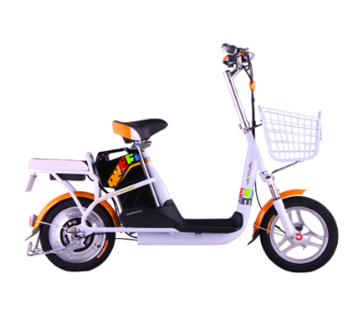
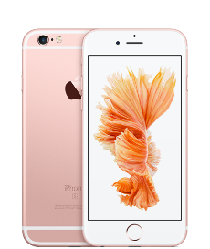
【特等奖：汽车】
【一等奖：电脑】
【二等奖：电车】
【三等奖：手机】

Slide 25
2018
2018
明年再会
明年再会
HAPPY NEW YEAR
xxx网络公司新年年会联欢晚会
xxx网络公司新年年会联欢晚会
The user can demonstrate on a projector or computer, or print the presentation and make it into a film to be used in a wider field. Using PowerPoint, not only can you create presentations, you can also hold face-to-face meetings, teleconferencing, or presentations on the Internet

